Slide 1

股票投資與程式設計
第四組
組員:呂皇逸,林殷嘉,陳冠勳
Order by 姓氏筆畫

Slide 2

股票買賣點策略

Slide 3
雞尾酒買賣法
結合KD,RSI,日線,並依照不同情境買賣
策略一 貪心: 若有一種以上訊號有買進訊號 且買的訊號多餘賣的訊號,則交易,反之亦然
適用情境 : 在股市情勢極為樂觀時,若有任一買進訊號,可為積極一點
策略二 隨機 : 隨機列出串列只要當天有符合抽到的買賣訊號就交易
適用情境 : 模擬股市新手(不了解各種指數優劣)或懶人或賭徒
Ps.懶人 : 在網路上看到各種指數或自動交易等腳本就直接拿來使用,並不了解其內部分析或運作的程式設計師
策略三 優先序 : 列出優先序,並依照優先序的訊號買賣,此實作為:日線>KD>RSI則,日線買入訊號,RSI賣出訊號,則買入
適用情境 : 對指數有深入了解或者信仰者適用

Slide 4
各指標與買賣點分析
KD : K 線向上突破D 線則買入,反之賣出
RSI : RSI 向下突破15 買入 , 向下突破85賣出
日線 : 5 日突破 10 日買入 , 10 日突破 5 日賣出
其他判斷基準:
1 . 買入時為怕遇上跳水或持續走低 , 故有額外判斷一個禮拜內股票皆大於n-1日才買入
2 . 有另一判斷為(var down),是上漲天數與下跌天數的總計,若下跌天數大於上漲天數,則即使有訊號也暫緩不買入

Slide 5
股票交易程式碼(簡略版)

Slide 6
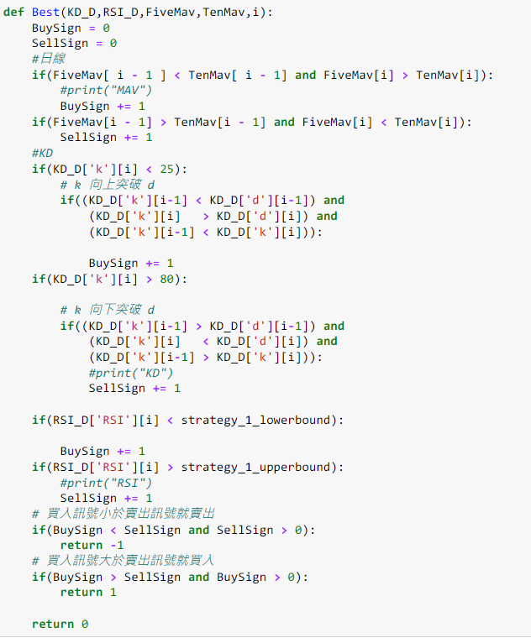
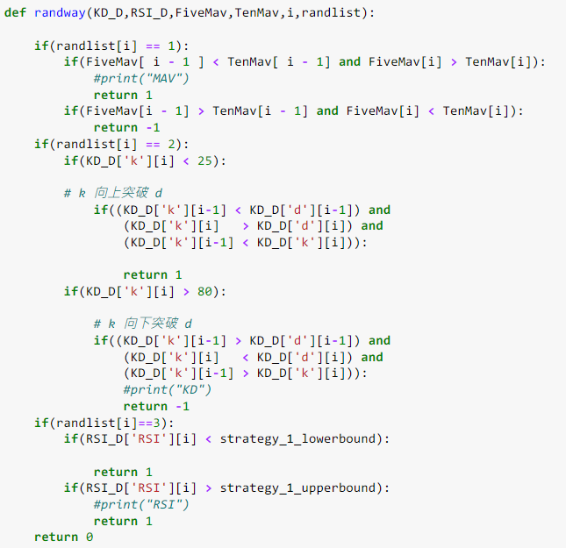
貪心與隨機

Slide 7
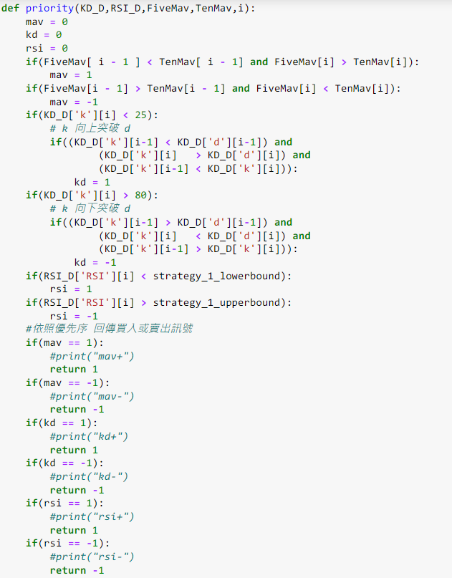
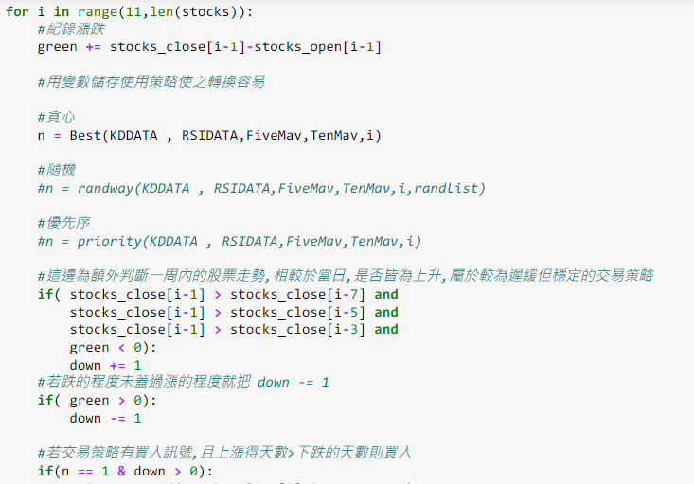
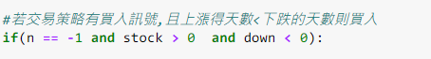
優先序與中間程式碼

Slide 8
策略績效

Slide 9
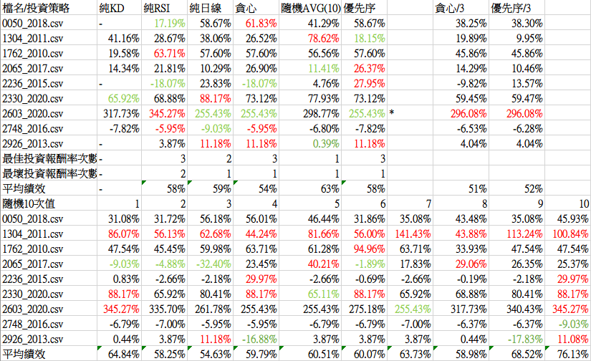

總表

Slide 10
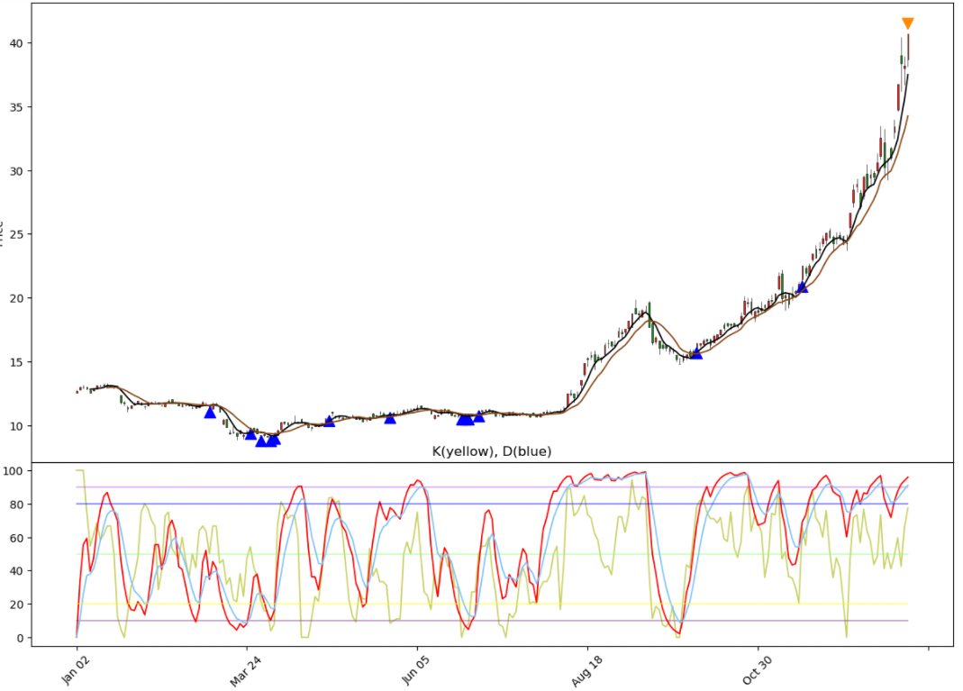




註一

Slide 11
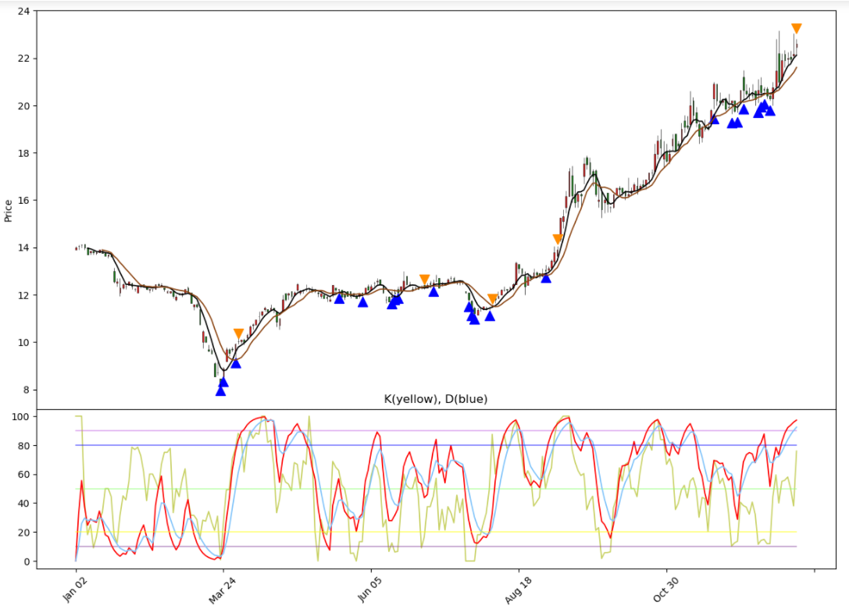


註二 *貪心26.52%

Slide 12
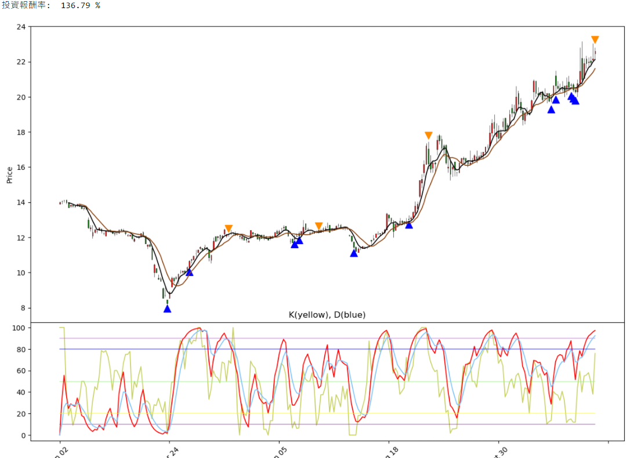

註二 *rand 136.79%

Slide 13
總結
就這10檔股票搭配我的策略績效為: 隨機 > 純日線 > 優先序 = 純RSI > 純 KD > 貪心
分析 : ps.單純以這10檔分析
1 . 隨機的績效雖不穩定,但因為它是基於各種指標故最低也和純KD績效相差無幾
2 . 優先序依照自己偏好選擇信號優先度故它的績效會大概落在 1st > 優先序 > 2nd
3 . 貪心會因為有訊號就買,並且在我設定的近期內若是跌幅 > 漲幅就不買,固有可能錯過大漲
4 . 因為我有設定嚴格的買進訊號,故皆不會賠太多(此實作之純xx線也有套用我的限制)*註三
5 . 雖然限制使我的策略較為遲緩,但依照數據看可以感覺得出來單純為指標加上一些限制/判斷就可以發揮不錯的效用
可改進的點
1 . 沒有對於賣出點有太多著墨,故各個策略時常在跳高時賣出
2 . 歡迎各位指教!

Slide 14
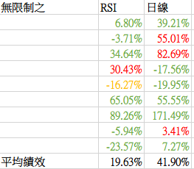
註三
可以看出'純'指標的大多數績效都比加上限制還要差
有限制為59%及58%

Slide 15
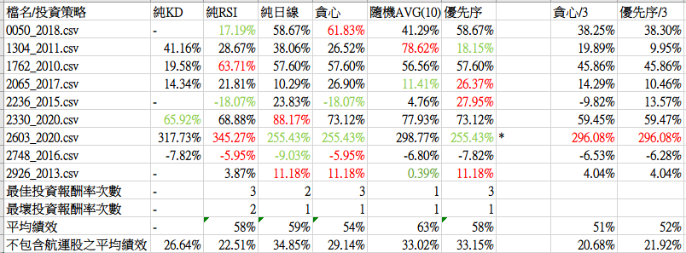
績效與成員分工表
成員工作分配:
呂皇逸 : 程式碼 , PPT , 上台報告
陳冠勳 : 加油
林殷嘉 : 加油

Slide 16
感謝聆聽
第四組
組員:呂皇逸,林殷嘉,陳冠勳
Order by 姓氏筆畫

